Slide 1
w2-pandas-project Data cleaning & wrangling
SHARK ATTACKS
David Tejedor Sánchez
30/10/2022

Slide 2
PROJECT INFO
Set de datos inicial: attacks.csv
Info: ataques de tiburones registrados a lo largo de la historia en todo el planeta.
Df de dimensiones (25723, 24)
Muy baja calidad de datos, alta complejidad.
TÉCNICAS DE DATA CLEANING UTILIZADAS:
- null values
- columns drop
- duplicated data
- string manipulation
- apply fn
- categorize
- otras
COLUMNAS PRIORIZADAS PARA LIMPIAR Y EVALUAR:
- Year – Año en el que se produce el ataque
- Type – Tipología de ataque
- Country – País donde se registró el ataque
- Sex – Sexo de la víctima del ataque
- Age – Edad de la víctima del ataque
- Fatal(y/n) – Muerte consecuente
- Time – Hora del ataque
- Species – Especie de tiburón
TIEMPO DE TRABAJO: 2 DÍAS
Visualización muy básica con MS Excel

Slide 3
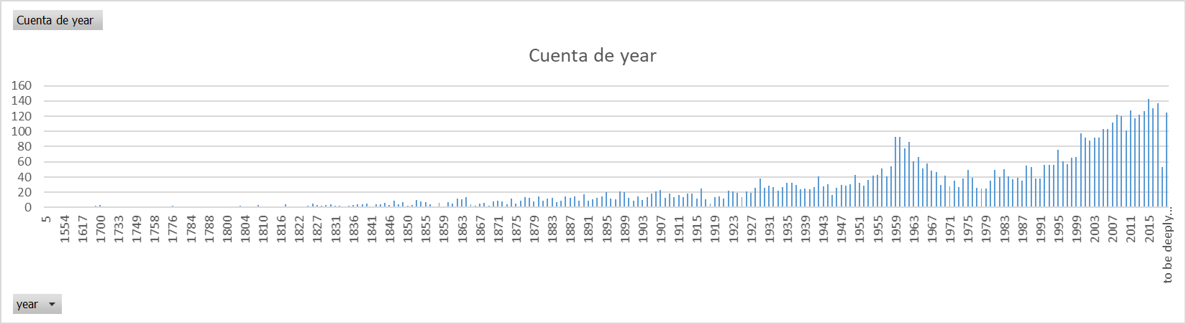
YEAR
- Nº de años con accidentes registrados: 248
Año con más ataques registrados: 2015
Año más antiguo con ataque registrado: año 5 d.C.
A.C. pendientes de ser revisados
Incremento puntual en los años 60 y desde 1980.

Slide 4
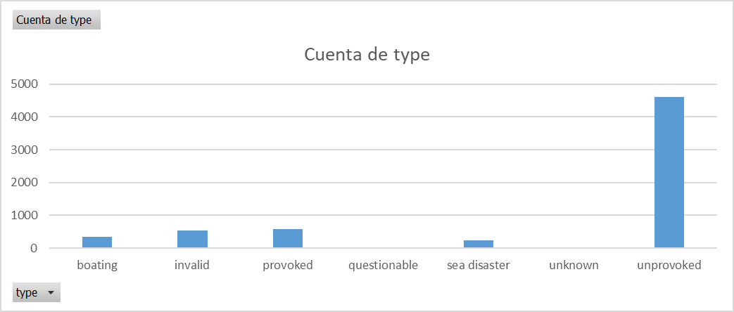
TYPE
Tipo de accidente más ocurrido: unprovoked 72,9%

Slide 5
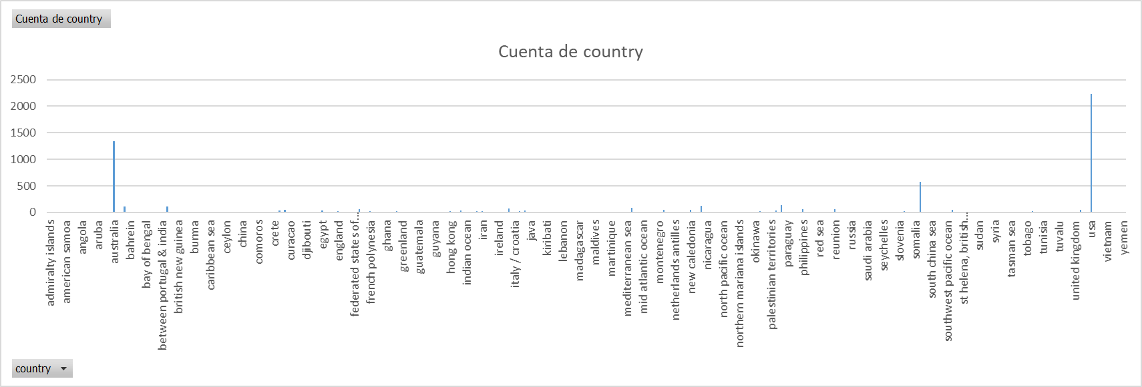
COUNTRY
Paises con más accidentes registrados:
USA: 2229 - 35,4%
Australia: 1338 – 21,22%

Slide 6
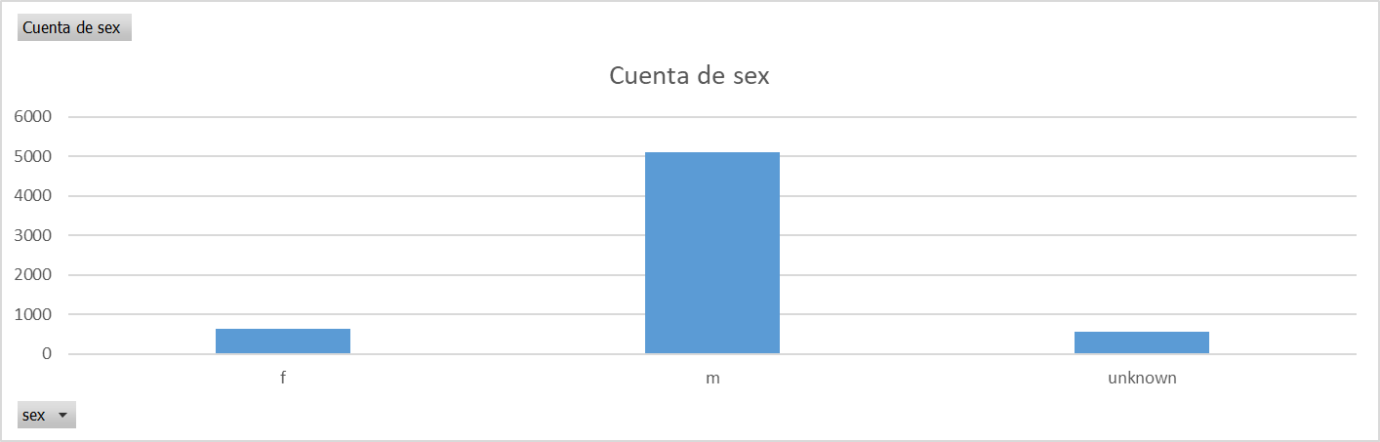
SEX
Sexo con más accidentes registrados: M:5098
% M / F: 88,9% / 11,1%

Slide 7
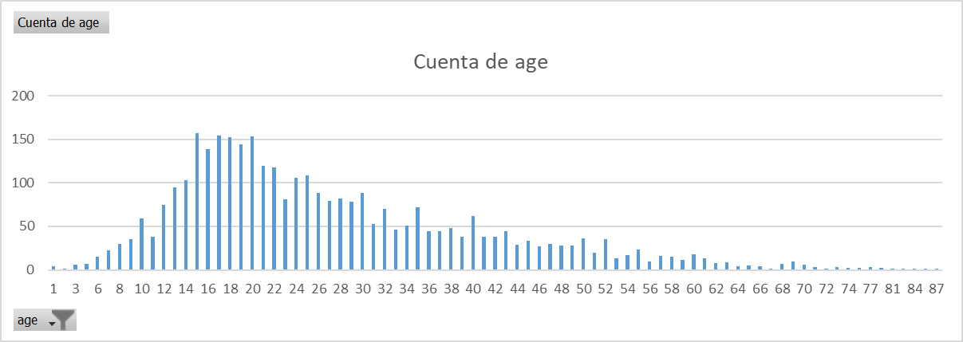
AGE
Edad de la víctima con más accidentes registrados: 15 años – 157 accidentes (*)
La franja 15-25 años supone el 40% de los accidentes registrados con el dato de edad conocido
Media de edad 27 años

Slide 8
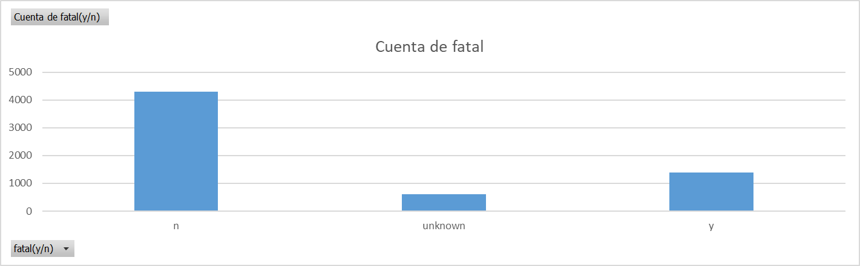
FATAL
% accidentes mortales = 22%

Slide 9
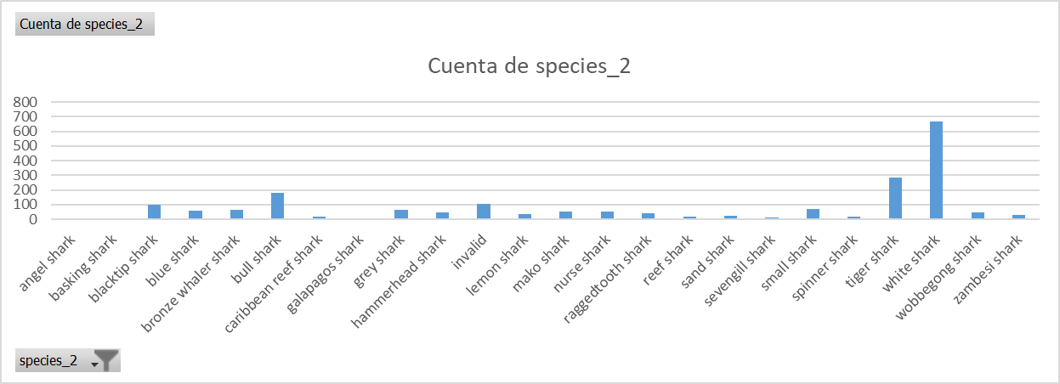
SPECIES
Especie de tiburón con más ataques registrados: White shark

